Slide 1
论文报告 · 合并稿 v28
A Contract-Centered Architecture for
Scalable and Manageable Agentic Runtimes
契约中心的可扩展 · 可管理 Agentic Runtime 参考架构
Yaxiao Liu · 39 页 · 8 图 · 48 条引用 · 无实测结果（research-program paper）
唯一主命题
P1 cost-aware
capability-capacity separability
六项测量义务
γ 覆盖率 / ν 违规率 / η 灵敏度
未覆盖事件按违规计
四态判决
supported / falsified /
conditional-engineering / inconclusive
2026-08-23

Slide 2
论文要回答的一个问题
研究问题
全文只有一个研究问题，其余都是为使它可判而存在
Research question
Can a runtime activate independently deployable capabilities without materially changing capacity response, while scaling capacity without materially changing capability semantics, at an acceptable enforcement cost?
产品方的变更请求
想激活一个新行为，而不必重新设计执行机队。
改变 activated capability configuration c ——
注册表里加不激活的条目不算 treatment。
平台方的变更请求
想加 worker、隔离区、加速器或区域容量，
而不改变已准入行为的含义。
改变 Scaffold capacity configuration s。
为什么单轴评测答不了
能力工作用任务成功率评，基础设施工作用吞吐与延迟评 —— 两种单轴评测都看不出两轴是否经由共享状态、
资源敏感输入、调度反馈、未声明副作用或绕过执法的路径**重新耦合**。
注意：P1 不约束 Scaffold 主效应。扩容让吞吐变好是预期的，不构成对 P1 的支持，也不构成证伪。
论文 §1–§2
2 / 20

Slide 3
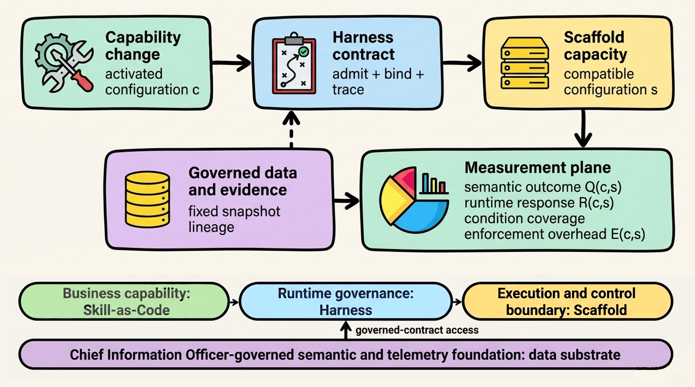
四个责任对象
责任模型
责任边界，不是必须的团队或服务划分
Skill
版本化、可独立部署的行为声明。
拥有任务意图、类型化 I/O、许可效果、
前置条件、测试、发布身份。
Harness
运行时编译器与治理者。
拥有逻辑准入与控制：路径构造、
schema 校验、策略求值、效果授权。
Scaffold
物理执行与隔离边界。
三模块：Sandbox 环境 / API 双轨路由 / 治理。
向 Harness 暴露资源事实，不重解释任务目标。
栈外数据底座
来源权威、语义定义、快照、血缘。
既非隐藏的 Scaffold 库，
也非 Skill 私有缓存。
论文 Figure 1（原图，非重绘）
论文 §5.1 · SkillMD-138K 证据：98.73% 有 frontmatter，但仅约 23.2% 声明可执行组件 → 闭包必须由 Harness 在准入时强制
3 / 20

Slide 4
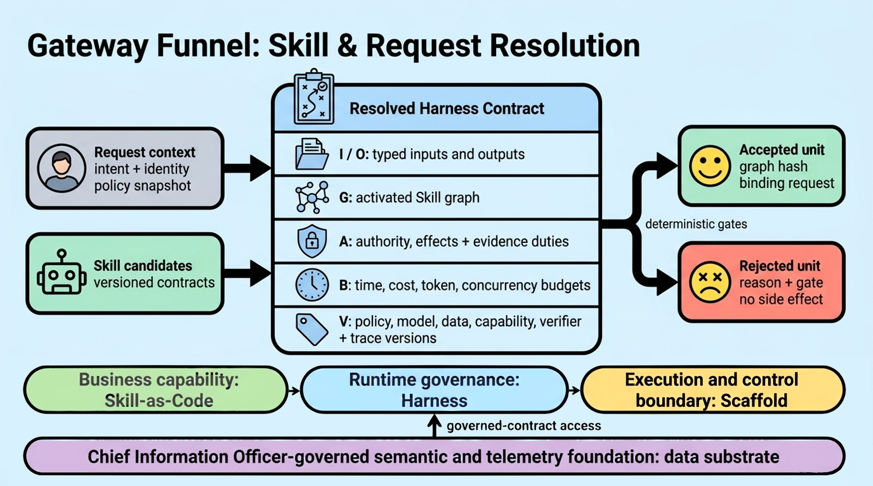
契约边界 C = ⟨I, O, G, A, B, V⟩
契约
解析后契约是可检查的最小单元；每个字段可独立被拒
六个字段
I / O 类型化输入输出
G 激活图
A 授权与效果集 + 证据义务
B 预算与绑定约束
V 版本钉定（policy/model/data/verifier/trace）
选择性激活可观测
注册表可以有很多 Skill，
但只有准入路径上的激活行为改变时 c 才改变 ——
这防止把注册表基数误当成能力干预。
规划是概率的，准入不是
Planner 输出是**对授权的请求**，永不是授权。
应对 prompt injection 靠契约解析，
不靠指令过滤。
论文 Figure 2（原图，非重绘）
论文 §6.1 · v25 统一了元组字母（企业篇原用 ⟨I,O,G,B,E,T⟩，已废弃）
4 / 20

Slide 5
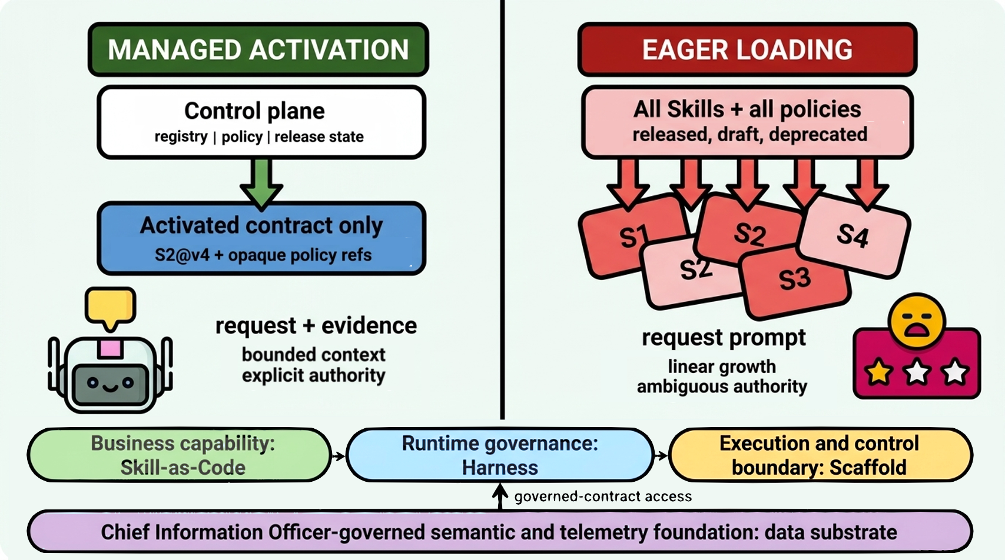
控制面 / 数据面
架构
画两个面不等于分离了 —— 义务必须观测每一次穿越
控制面 CP
注册表、策略、准入、放置逻辑。
∝ 状态事件，与业务流量解耦。
数据面 DP
只接收解析后契约，执行已准入工作。
∝ token 流量。
控制态泄漏
把每个 Skill schema 与策略注入每次请求，
会把逻辑扩展变成线性 prompt 增长，
并产生**含糊的权限**。
概率性控制面
经典 SDN/K8s 控制面是确定性配置下发；
此处部分由 LLM 驱动，故需可审计日志
与不变量执行来约束不确定性。
论文 Figure 3（原图，非重绘）
论文 §6.2 · 可能的再耦合渠道：缓存填充、配额检查、重试控制器、放置提示
5 / 20

Slide 6
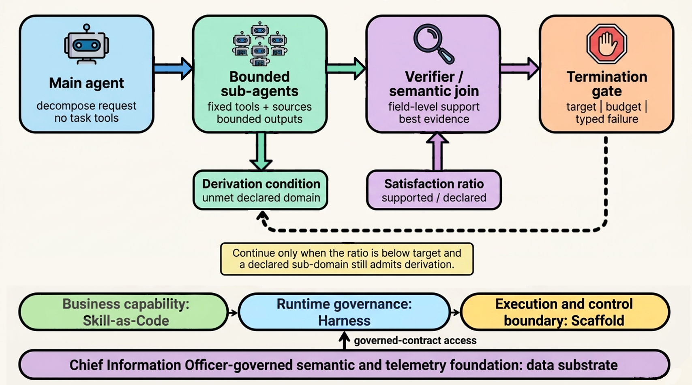
派生闭包编排
协议
请求内的能力增长靠「加有界子 agent」，而非扩大既有 agent
闭包规则
每个子 agent 契约在命名操作、证据来源、
I/O 与交接 schema、效果、预算上闭合。
闭包外的引用**不就地满足**。
引用即派生条件
超出授权的需求记为**类型化未满足依赖**，
触发 Harness 解析新契约并作为子节点准入。
每次派生都过同一套确定性 gate。
主 agent = 满足度控制器
不执行任务工具，只做 summarize + semantic join
+ top-k，并按声明的 σ_out 子域算 satisfaction ratio。
verifier 若不可校准，比值只是估计，不能单独授权终止。
论文 Figure 4（原图，非重绘）
论文 §7.4 · 终止判据是契约级谓词，而非模型判断
6 / 20

Slide 7
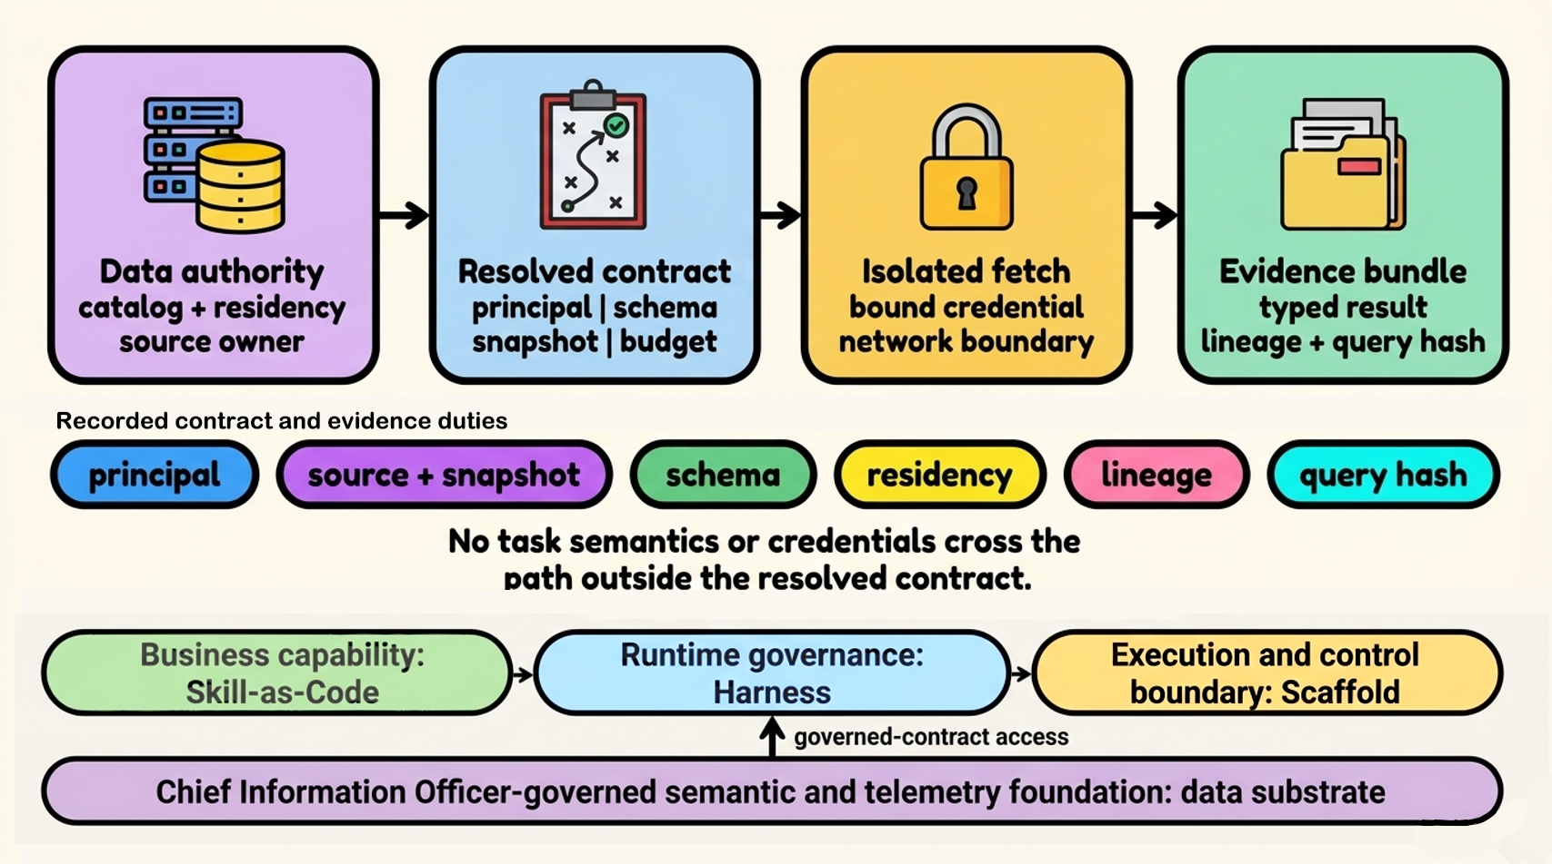
数据底座：以源证据为权威
v26 修订
v26 的实质修订 —— 摘要与索引降为可审计衍生物
权威事实
canonical raw / source-native records、
版本快照、来源、访问策略、
确定性读取与抽取操作。
衍生物（不得替代原始证据）
摘要、索引、候选关系。
此前把它们当作可替代表示，v26 已改。
访问路径
全局排序发现 → 结构化导航 / 操作符
→ 读取版本化源证据。
在线时延与索引、导航的摊销成本分开记账。
被移除的实现性假设
「永久保留」「摘要即隐私保护」「SQLite 单写者」
现由治理契约决定，不再写成架构性质。
论文 Figure 5（原图，非重绘）
论文 §8.1 · Memory 只记可观察工具轨迹与证据指针，不保存也不要求私有 chain-of-thought
7 / 20

Slide 8
中间关系层 IR 与 5W1H + Which
数据
两个正交 registry 之间唯一的显式耦合点
Data Wiki
address / index / operator catalog：
数据在哪、怎么寻址、有哪些确定性操作符。
IR（唯一耦合点）
theme ↦ ⟨命中的源摘要集合, 5W1H+Which⟩
记录来源、快照、操作符、证据、回退与兼容范围。
Theme Wiki
版本化任务族输出与质量契约：
经训练验证后才登记的可复用产出模板。
When
有效期与更新节奏
Where
访问域边界
Who
数据归属与授权
What
字段业务语义
Why
声明的集成理由 / 因果假设
How
物理访问路径
Which
关系上下文（新增第七维）
为什么 Which 是必要的
前六维只在孤立状态下限定一个 fact；Which 把它放进 semantic join 应当展开的可导航邻域 —— 时间窗内共现的 temporal links 与 typed cross-references。
缺 When 可能过期、缺 Who 可能越权、缺 How 不可达、缺 Which 则上下文孤立。同一份七维记录兼作 agent 侧记忆的索引原子。
P17 已在 v26 收窄为「有界策略契约解耦」：仅在兼容范围、界面复杂度、可替换性、无隐藏共享状态与迁移规则均明确时成立。
缩写消歧（v28）：相邻文献里 IR 更常指 intermediate **representation**（编译器式产物）。本文的 IR 是 theme 与其准入源集合之间版本化、可审计的 **relation**，由 Harness 在准入时读取，不被编译成产物。
论文 §8.2 · 此节不提出新的检索或数据集成算法，贡献是把底座已有信息重组为可审计的关系层
8 / 20

Slide 9
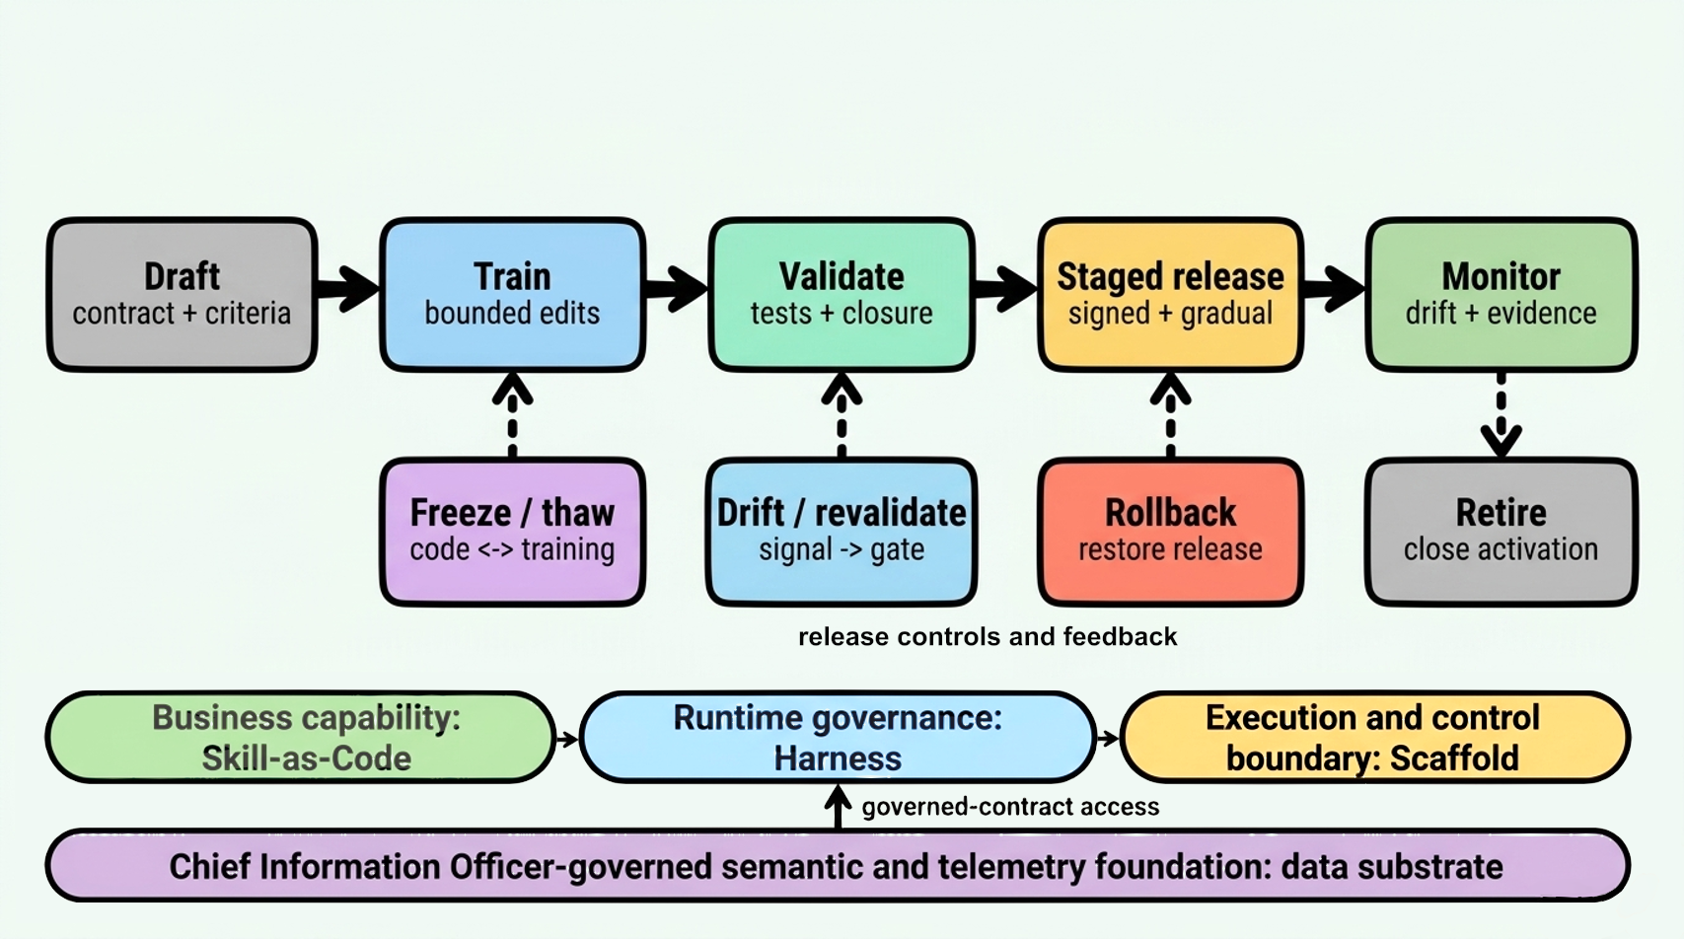
Skill 生命周期与冻结为 code
生命周期
draft → train → validate → staged release → monitor
操作闭包是验证 gate
测试须证明外部可见行为可由声明的效果表达。
模型版本稳定性在同一边界测试。
确定性锚
当工具集稳定、输出结构化、分支可枚举，
执行过程可冻结为 code，不再每轮概率生成 ——
但只在输入、依赖快照、种子、执行语义固定时确定。
双子目标 Reward（P15）
r_out 沿 σ_out 子域独立标注 × r_proc 过程一致性。
Pareto 式 gate：保护子域不退化 + 至少一个目标子域实质改善。
phantom violation 警告
有工作观测到 harness 优化器为**从未发生的失败**
捏造 guardrail（60 次中 15 次）→ 过程判据必须是
运行前登记的产物，不能在评分时由模型生成。
论文 Figure 7（原图，非重绘）
论文 §9 · P15 是次级假设，不进 P1 判决
9 / 20

Slide 10
P1：cost-aware capability-capacity separability
主命题
唯一主命题 —— 三个端点、三个 margin
运行时响应 R(c,s)
主端点 Y_R = ln(周期级 p95 准入→终止延迟)
估计量：差分中的差分 Δ_R
margin：m_R = log(1.10)
规则：90% 双侧整群置信区间整体落在
[−m_R, m_R] 内（TOST，α=0.05）
即 p95 尾延迟的交互不超过 10% 乘性变化
语义结局 Q(c,s)
主端点 Q_req = 满足**每一条**预登记需求的运行占比
对比：D_Q(c) = Q_req(c,s₁) − Q_req(c,s₀)
margin：m_Q = 0.05
规则：单侧 95% 整群置信下界 > −0.05
（方向性非劣，非等效）
执法开销 E(c,s)
预算 B_E 在看到结局前固定，逐分量适用：
时延 / 算力 / 证据量 / 金额上限
每个分量的单侧 95% 上界须低于其预算
廉价的未仪器化路径**不能**满足该预算 ——
缺失的控制工作使证据不合格
所有 margin 必须由具名决策推导
不得取自 pilot 的观测方差 —— 那会让噪声大的仪器通过放宽自己的 margin 来给自己发证。
决策、决策的 owner、结果数值须作为三个独立的预登记字段记录。reset 哨兵的两个数值本版**显式留空**，注册前必须补齐。
功效按交互项设计，而非按更大更容易的 Scaffold 主效应。工作样例：σ=0.4、ρ=0.05、n=500 时，80% 功效下最小可检测交互约 0.08（8% 乘性），需每处理顺序约 41 个集群。
把功效不足报成独立性结论，是这条研究线最可能产生「有利于自己猜想的假阳性」的方式。
论文 §5.3
10 / 20

Slide 11
六项测量义务
可证伪
不是靠检视授予的架构美德 —— 每条五项必报输出 + 三阈值
typed closure · 类型化闭包 — 违规 = 执行或请求了 bundle 之外的操作
五项必报输出
① 仪器覆盖率 O_j / N_j
② 观测到的违规 X_j
③ 不确定性（整群感知区间）
④ 执法成本（计入 E）
⑤ 运行域 Ω 的排除项
complete mediation · 完整中介 — 违规 = 调用到达效果边界而无当前契约授权
effect non-interference · 效果不干扰 — 违规 = 一次运行改变了另一次的授权效果或语义输入
shared-state isolation · 共享状态隔离 — 违规 = 越出契约分区的访问或未声明的争用边
三阈值与保守方向
覆盖率下限 γ_j、违规率上限 ν_j、
监测灵敏度下限 η_j，均在收集前声明。
**未覆盖事件一律按违规计**：
最坏率 (X_j + M_j)/N_j 的单侧 95% 上界须低于 ν_j。
盲化诊断注入校准灵敏度；
自报的 Harness trace 不能自证完备。
resource invariance · 资源不变性 — 违规 = 改变兼容 s 时改变了未声明的语义输入
scheduler independence · 调度独立性 — 违规 = 未声明的调度→语义或能力→放置反馈边
论文 §10 · 通过六项阈值不证明不存在第七条耦合渠道，只证明预登记的威胁模型被测得足够好
11 / 20

Slide 12
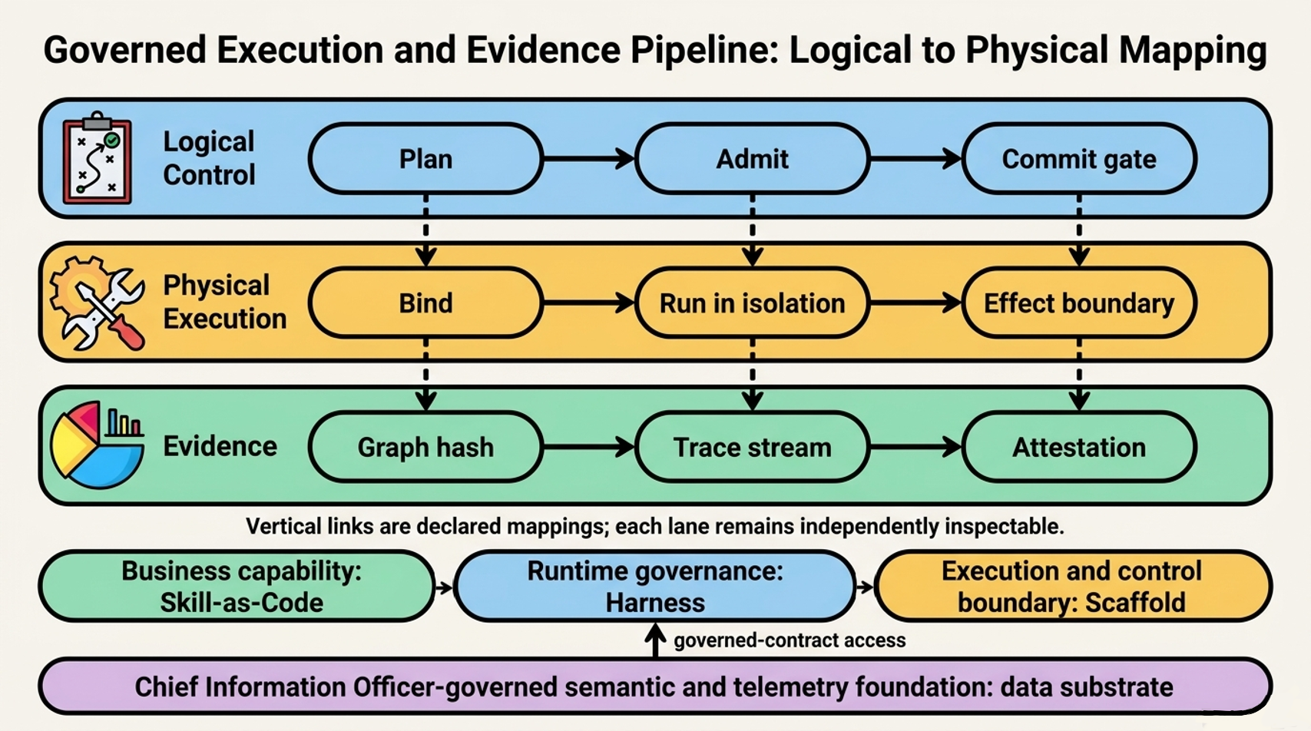
Cluster-Period 随机交叉试验
实验设计
全文唯一的随机化单位
实验单位
cluster-period：隔离的 worker 池 / 租户分区 /
部署单元，在一个 (c,s) 下运行固定周期。
周期内请求是重复观测，非独立随机化单位。
指派与平衡
在集群与失效模式区块内随机化；
对抗平衡序列使每个处理早晚位置相当，
以便估计差异性结转。
重置哨兵（四项全过才进下一周期）
前一周期契约身份清零、清单哈希精确匹配、
哨兵 log-p95 与全新起点的区间受界、
哨兵全需求满足风险差受界。
E 是边际量
配对回放固定 model/tool 输出，故「准入拒绝改变
后续轨迹」的机会成本不计入 E，而归入 Q。
论文 Figure 6（原图，非重绘）
论文 §11 · 完整序列主估计 + 分配级 ITT 敏感性 + tipping-point；负载导致的失败是结局，不是排除项
12 / 20

Slide 13
四态判决规则
判决
第四态的存在是因为六项义务是合取
supported within Ω
六项义务全部通过覆盖率、灵敏度校准与最坏情况违规上界；
90% 交互区间落在 [−m_R, m_R] 内；每个语义下界超过 −m_Q；每项开销上界低于预算分量。
falsified within Ω
合格性与校准足以判决，且交互区间整体越出 margin，或语义上界低于 −m_Q，
或观测违规下界超过上限，或执法开销下界超出预算。
conditional-engineering result ★
一项或多项义务违规率超阈 → 报告完整结局估计 + 越阈义务及其观测值，**对猜想不作任何方向的判决**。
它刻画 runtime 的工程状态，而非 P1 的科学地位；可发表、有信息量，且其违规率为后续研究提供剂量轴。
inconclusive
仪器覆盖或监测校准不足、区间无法分辨 margin、重置后仍有污染、
预声明合格性规则失败，或所需量无法以计划的整群不确定性估计。
判决规则区分「主张失败」与「未能测量」。功效不足导致的不显著交互是 inconclusive，不是支持。
论文 §5.4 · 第四态由 v25 从企业篇提升为全局规则，使单个难测渠道不再永久锁死研究线
13 / 20

Slide 14
形式化附录：四条命题
v27 引入
回答一个很窄的问题：查询尚未知晓时，写时固定的表示能保住什么
① 解码器无关的错误下界
亏损 Δ(f) = H(Y | Z, Q)；条件 Fano 给出 Δ(f) ≤ H_b(P_e) + P_e·log₂(M−1)。
故 Δ(f) > 0 时，任何**仅用 (Z, Q)** 的解码器都有一个由该表示与任务共同决定的正错误下界。
更强的 agent 只能减少解码器的次优性，无法重建 (Z, Q) 中已不存在的区分。
注意：不等式给的是**下界，不是观测错误的点估计**，等号也不必成立。
② 划分判据、最小码率与查询单调性
确定编码器诱导源字母表的划分 π_f；每个查询诱导任务划分 π_q，π★ 是全部 π_q 的共同细化。
**充分 ⟺ π_f 的每个块都被包含在 π★ 的某个块内**（即 π_f 细化 π★）；由此 H(Z) ≥ H(π★)，
且 π★ 的块标识达到等号，故 R_min = H(π★)。扩大准入查询族只会让 π★ 更细，R_min 不可能下降。
推论：**比特数本身不是保真保证** —— 表示的位长不变，任务族扩张后仍可能变得不充分。
③ 线性—对数分离（在源回退可用的前提下）
坐标查询族：任何精确回答全部坐标查询的写时表示满足 H(Z) ≥ k bit；
若原始版本化源在读时仍可寻址，则一次「发地址 + 返回一个证据位」为 ⌈log₂k⌉ + 1 bit，比值 ≥ Θ(k / log₂k)。
**是 k 的线性—对数关系，不是 k 的指数关系** —— 只有把地址长度 n = log₂k 当作独立参数时才呈指数。
比较的是两种不同资源：未把原始存储、索引维护、授权检查与访问时延记作零成本。
④ 接口不可区分性（统一多种失效模式）
任何存储/检索接口在源状态上诱导一个等价关系；若等价的两个状态对某准入查询答案不同，
则受限于该接口的下游解码器不可能精确充分。粗检索单元、顺序丢失、超预算切片都是它的实例：
顺序丢失是同一现象的群作用版本 —— n 个不同项在未知均匀排序下，置换不变表示丢弃 log₂(n!) bit 顺序身份（仅当顺序与任务相关时才算不足）。
**可寻址性是整个接口与回退路径的性质，不是贴在某个算法上的标签** —— 保留稳定源标识并支持精确回退的 embedding 系统就没有该缺陷。
论文附录 §A.1–A.4 · 随机编码、查询条件化物化、近似答案关系与连续源都需要不同的充分性定义，均在这些命题范围之外
14 / 20

Slide 15
形式化附录导出的五条设计约束
v27 引入
以及一条明确的证伪边界
① 每个衍生物都必须保留可解析的来源与快照身份
② 系统必须声明某个表示或策略被主张充分的**任务族**
③ 索引与摘要应按其保留的**区分与证据路径**评价，而不是只看压缩比
④ 回退不只需要留下字节 —— 还需可执行访问、授权、新鲜度、来源与版本兼容
⑤ 任务族扩大或源分布改变即触发重新验证，因为最小充分划分可能已变
附录明确不主张的四件事（必须一起讲）
① 不证明 Data Wiki 降低时延或成本；② 不证明其索引优于直接读取；
③ **不证明 embedding 检索普遍更差**；④ 不证明源回退在运维上可靠。
这四件事属于 P16 的 held-out 对照与全生命周期成本测量，不属于证明。
证明只建立一条边界：在所述有限、确定性假设下，一旦接口合并了某个准入任务必须区分的两个源状态，下游智能本身无法恢复精确性。
论文附录 §A.5
15 / 20

Slide 16
novelty 边界
划界
最该主动承认的一篇，就在本文前提上
arXiv 2605.26112 — Scaling the Harness in Agentic AI（Shangding Gu, UC Berkeley）
该文主张下一个瓶颈是 system scaling 而非 model scaling，并把 foundation model 周围的结构化执行层
称为应被当作 “a first-class object of design, evaluation, and optimization” 的对象 —— 这就是本文所称的 Harness。
→ **把 harness 认定为可扩展性的关键层，不是本文的贡献。** 本文剩余空间是承诺它的一条可证伪推论：Ω 内 capability/capacity 可分离且执法成本有界，并给出随机化设计、margin、义务与四态判决。
vs Falsifiable Release Gates（2607.13070）
其不变量治理 action-to-effector 路径，本文治理 capability-to-capacity 绑定；其 0.021 ms/请求被引为**下界**（只含不变量求值）。
vs Five-Plane（2606.12320）
治理视角的横切分面，可作本架构安全层，不建立可分离性主张。
vs Skillware / SkillCorpus / 跨层错配 / Agent Skill Security
支撑「Skill 是需行为性验证的受治资产」，不证明任何具体 Skill 安全或可移植。
vs GRACE（2607.09175）
结构化使验证局部化；IR 把该原理用到它未涉及的边界 —— 源侧与产出侧 registry 的耦合。
vs DeltaBox（2605.22781）
毫秒级 sandbox checkpoint/rollback 是 reset 哨兵可能达成的**使能机制**，不是哨兵可达成的证据。
论文 §4 · 2605.26112 长期未被识别，直接原因是本地 PDF 文件名标题写错（详见 papers/README.md 的核验说明）
16 / 20

Slide 17
v28 补引的三处，以及各自的划界
v28 新增
起因是审计本地 PDF 库与 bib 的差集：33 份 PDF 中 16 份未被引用
§4 harness 演化簇 — MemoHarness（2607.14159）
缺口：该段已引 Harness Handbook、GSME、WML、Phantom Guardrails，独缺同簇这篇，读起来像漏检。
划界：引作「harness 状态是受治资产」的证据，**不作为任何具体累积策略安全的证据** ——
后者正是 §8.3 把保留、删除、授权交给治理契约而非写成架构性质的理由。
§8.3 决议 2 + §10 shared-state isolation — CoAgent（2606.15376）
缺口：v26 已把并发写入改为「后端中立的幂等与排序契约、不假设任何通用单写者设计」，但该决议零外部支撑。
划界：引以论证**把排序契约当作声明式接口**是合理的，**而非采纳其任何具体机制**；
并明写「本文不提出自己的吞吐或争用主张」。§10 处用它说明未声明的争用不是假想的。
§6.4 audit — AgentForesight（2605.08715）
缺口：论文反复主张「自报 trace 不能自证完备」，此前无最接近的外部工作对照。
划界：**在线预测某次运行可能失败 ≠ 证明监测器覆盖了声明渠道集中的每个事件**。
早期预警可以很准而威胁模型覆盖率仍未被测量 —— 这正是六义务要求独立事件清单、不接受预测器置信度的原因。
引用卫生
三条 bib 的标题与完整作者列表均取自各 PDF 的 /Title、/Author 元数据，未据本地文件名转写 —— 本轮审计证明文件名不可靠：33 份中 8 份标题与原文不符，5 份为实质性错误。
新增的 10 项 v28 测试把这三处的**划界措辞本身**一起断言，防止后续编辑把有限定的引用悄悄改成无限定背书。
评估记录见 vault 02-2026相关论文清单 §3 · 可选 4 篇与低优先 2 篇未引入，7 篇领域应用判定离题
17 / 20

Slide 18
证据边界：本文没有实测结果
必读
这一页不能从报告里删掉
本文不提供什么
没有完成的 runtime 实现、没有实测的执法预算、没有数据集、没有 benchmark 结果、
没有关于某个部署可支撑规模的主张。图是责任与协议视图，不是截图或实现证据。
supported 不等于「证明独立」
只表示在预登记的 Ω、margin、功效与仪器条件内未触发任何证伪标准。任何更强外推都不成立。
六项义务合取可能贵到不可测
严格的覆盖规则降低假支持，但会把有用的部署推向 inconclusive 或 conditional-engineering。外部效度因此存疑。
组织与治理侧最缺证据
四类责任对象的 owner 划分、争议升级与跨企业可迁移性，尚未经任何组织研究检验 —— 这是全文最弱的一环。
与现有编排框架的逐项对比仍未落地
自 v20 评审提出至今未做；论文已在 §13.4 把它登记为评估程序中最显眼的缺口。
论文 §14 · 证据基础是分层的：经典基础是稳定锚点，同期文献只支撑动机，不验证本架构
18 / 20

Slide 19
下一步：最小可行研究
行动
目的不是检验 P1，而是先验证协议可执行
单集群 2×2 可行性 pilot
刻意声明一个很小的 Ω：单租户、一个 workload family、
一个模型与 tokenizer 版本、一份策略快照、
恰好两个兼容 Scaffold class（不做拓扑扫描）。
能力轴用为实验撰写的合成 Skill，使声明面的 ground truth 可得。
复制次数花在每格的 cluster-period 上，而不是更多格子。
不能省的是仪器
六项义务全部仪器化、六个违规率全部报告 ——
即使结局对比功效不足，这些率本身就是主产物。
**不要求六项全过**：完整中介率非零而其余五项为零，
会得到一个 conditional-engineering 结果，
它准确指出真实 runtime 留下了哪条渠道、关闭它要多少代价。
预期产出（刻意有限且具体）
六个违规率及其仪器、跨两个 Scaffold class 的语义区间、两点容量响应、
带 achieved power 的交互估计，以及关闭每个越阈义务所需成本的账。
这个规模能与不能回答什么
**不能**建立可分离性，也不应声称建立了。
**能**回答「六项义务在一个运行中的系统里究竟是否可仪器化」—— 这一点目前未知，且是所有更大规模研究的前提。
论文 §11.5
19 / 20

Slide 20
讨论
论文 academy/agentic-runtime-preprint/output/pdf/…_v28.pdf（39 页 / 8 图 / 48 引用）
正文 academy/agentic-runtime-preprint/paper_source/main.tex
变更史 academy/agentic-runtime-preprint/CHANGELOG.md（v25 合回单篇 → v26 证据审计 → v27 形式化附录 → v28 补引与 IR 消歧）
大纲 academy/v25-outline.md
评审 deck academy/architecture-review-v25-zh.pptx
本 deck academy/paper-report-v28-zh.pptx（构建脚本 paper_report_build.py）
笔记 Obsidian / Agentic-Runtime-参考架构（唯一权威，repo notes/ 为镜像）

